Slide 1
“Не стыдно не знать, Стыдно не учиться.”

Slide 2
Во сколько раз надо увеличить число 9, чтобы получить 72?
а) в 8 раз
б) в 9 раз
в) в 7 раз

Slide 3
Масса кошки 3 килограмма, а собаки - в 4 раза больше. Узнай массу собаки.
а) 5 кг
б)12 кг
в) 7 кг

Slide 4
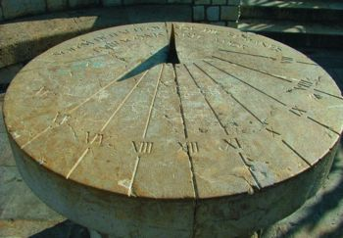
Солнечные часы

Slide 5
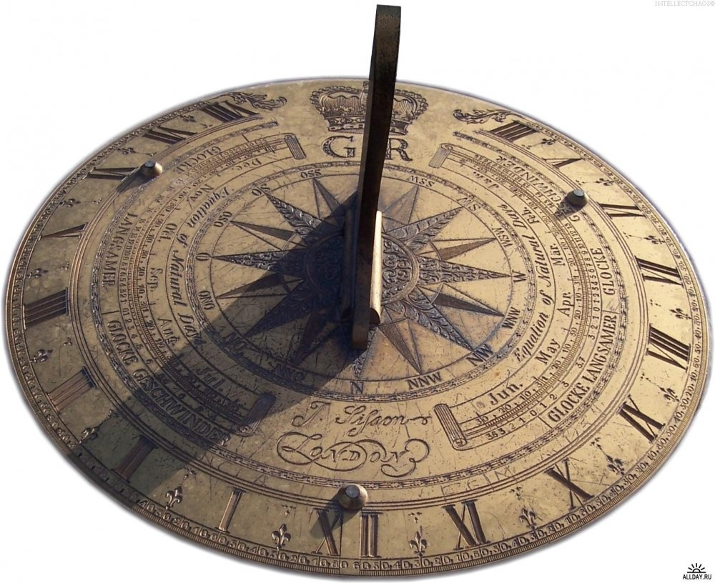

Slide 6
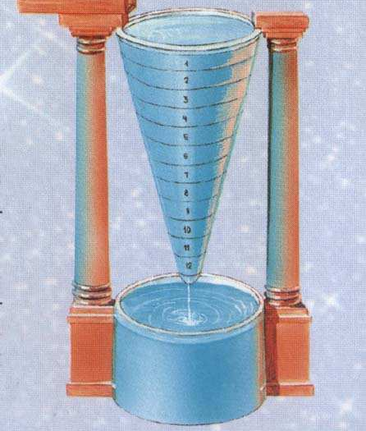
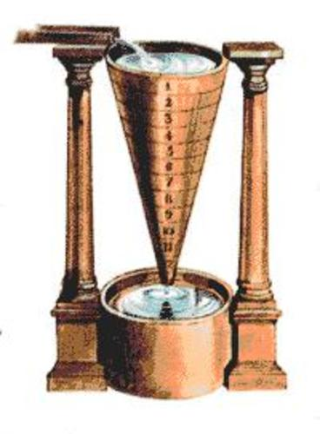
Водяные часы

Slide 7
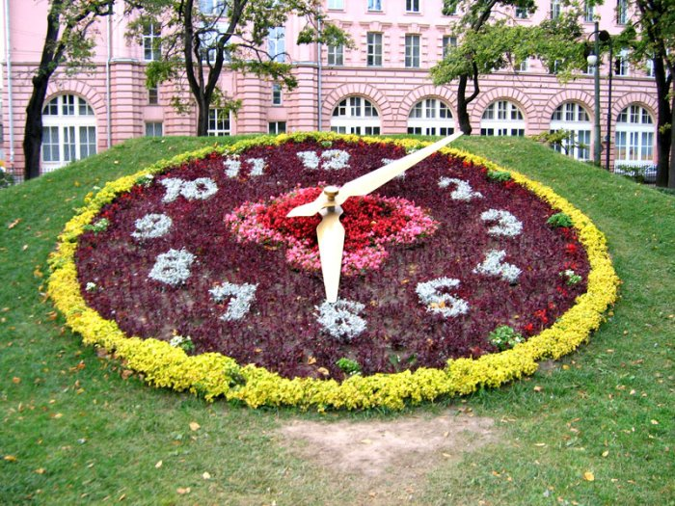
Цветочные часы

Slide 8
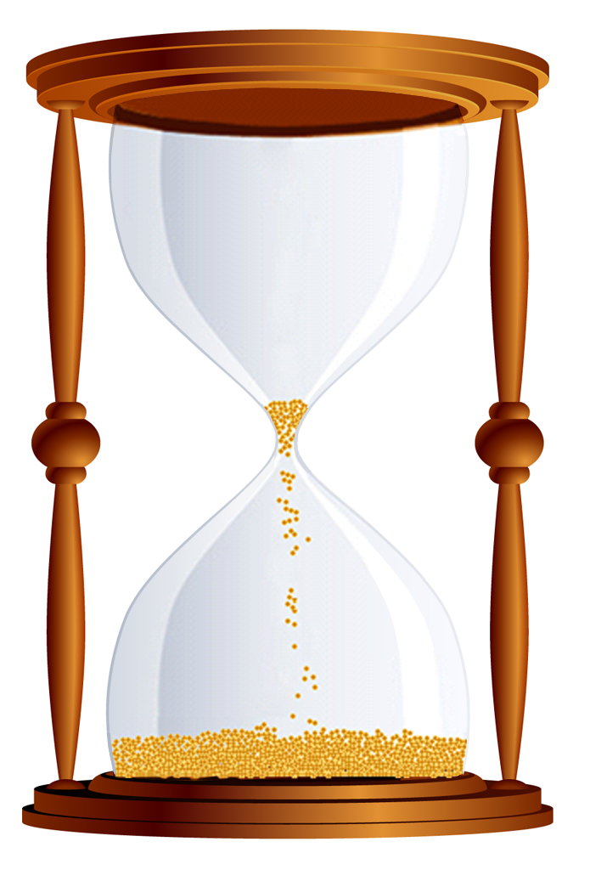
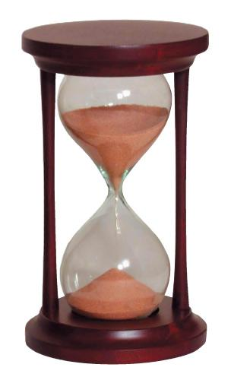
Песочные часы

Slide 9
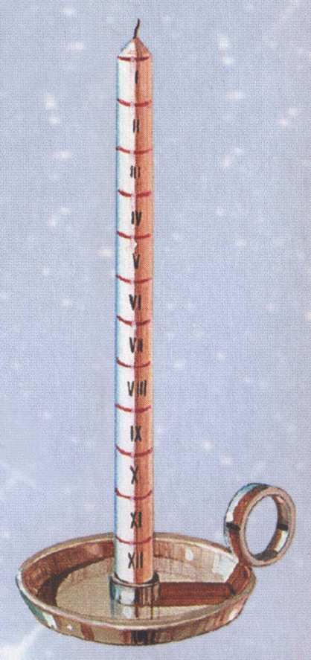
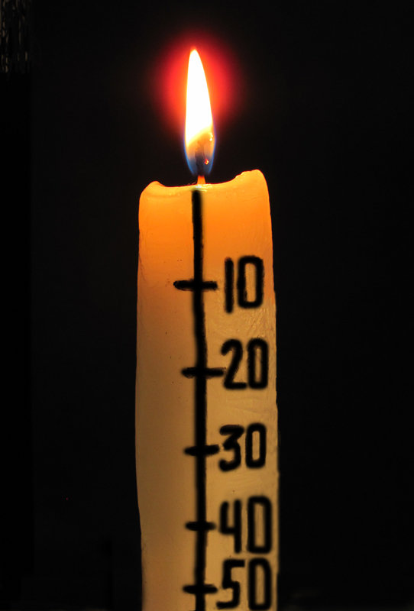
Огненные часы

Slide 10
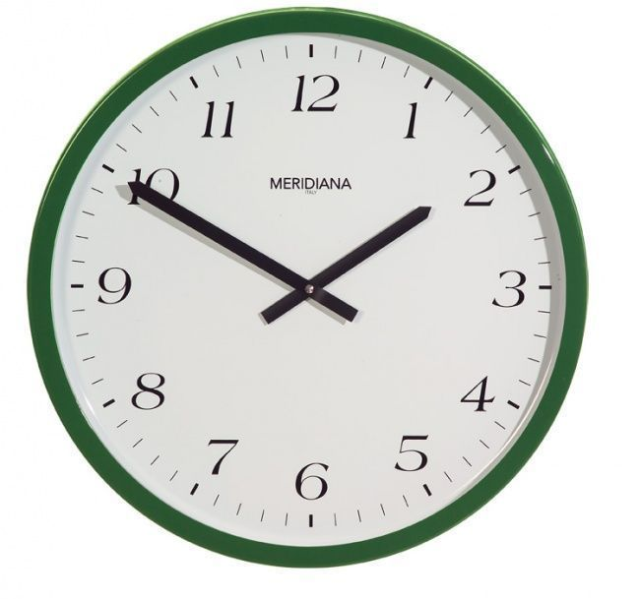
Механические часы

Slide 11
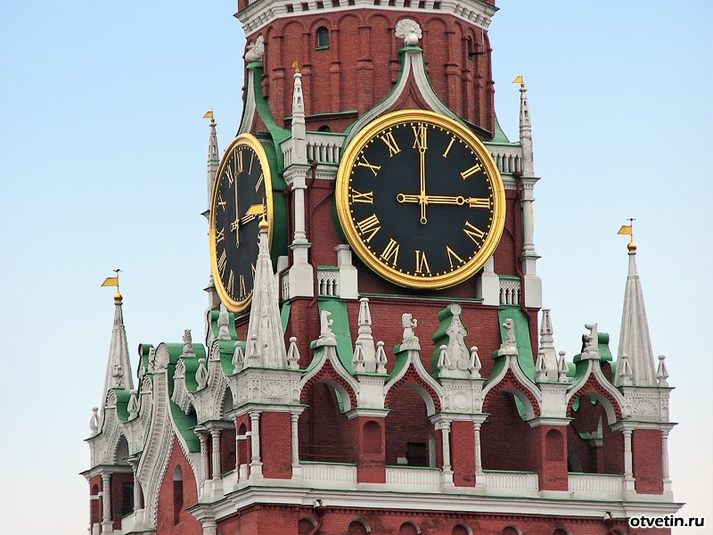

Slide 12
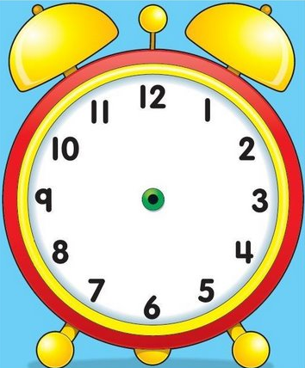

Часовая стрелка
Минутная стрелка

Slide 13
Единицы времени
1 час =
60 минут

Slide 14
Классная работа.
Стр.89 №3
Домашняя работа
Стр.90 №1, стр.89 №4.

